Slide 1
ČESKÝ FILM PO ROCE 1989
24. 9. 2021
Mgr. Jitka Lanšperková

Slide 2
Organizace kurzu
Přednáška každý pátek 10:00 – 11:30
Videotime každý pátek 11:40 -13:50
Cca 11 přednášek
22. 10. a 29. 10. přednášky NEBUDOU

Slide 3
Povinnosti a dobrovolnost
Přednášky nejsou povinné, ale vysoce doporučené
Znalost promítaných/sledovaných filmů bude součástí závěrečného testu
Četba označená jako povinná, je povinná a její znalost bude součástí závěrečného testu
Četba označená jako dobrovolná, je dobrovolná a v závěrečném testu se nebude vyskytovat

Slide 4
Ukončení předmětu
Závěrečný test
5 otevřených otázek, z nichž bude min. jedna věnovaná povinným filmům a min. jedna věnovaná povinné četbě
Forma testu – ideálně prezenční písemná
17. 12. 2021 – možnost předtermínu

Slide 5
Kdo vás učí a proč?
Téma magisterské práce – produkční strategie dokumentárního filmu 2012–2016
  Vedoucí práce doc. Lucie Česálková
Téma disertační práce – český dokumentární film 90. let
  PhDr. Jaromír Blažejovský
Bývalá editorka dok.revue – žurnálu pro dokumentární film, 2015–2019
  www.dokrevue.cz

Slide 6
Co (asi) probereme
Privatizaci
Soukromé produkční firmy a jejich začátky
Filmové instituce a jejich vývoj
Dokumentární film po roce 1989
Filmové festivaly
Fenomén digitalizace
Výrazné osobnosti a jejich filmy

Slide 7
Malý průzkum

Slide 8
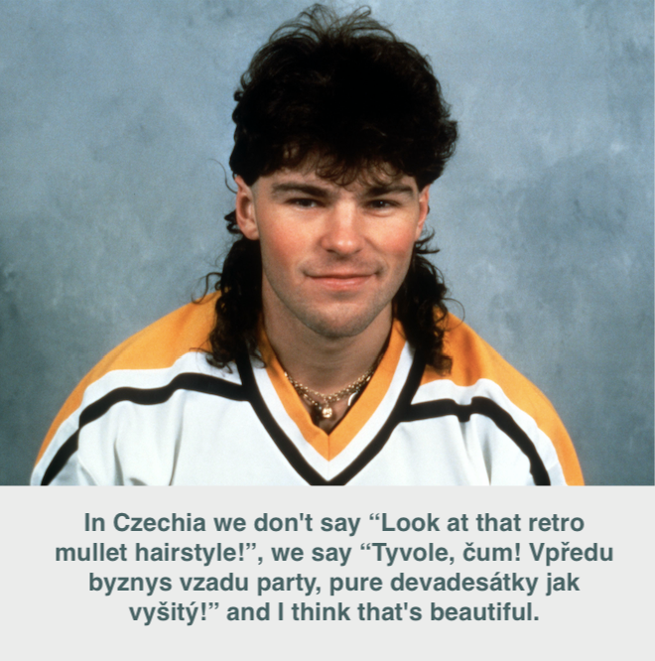
Symboly 90. let

Slide 9
Symboly 90. let

Slide 10
Symboly 90. let
Tetris
Jarda Jágr
Nagano
Zlaté stránky
Loterie
Telefonní budky
Family Frost
Tamagoči
Fax
Lunetic
Kelly Family
Soukromé televize
Diskety
šusťákovka

Slide 11
Pure devadesátky
https://www.facebook.com/puredevadesatky

Slide 12
Česká společnost v 90. letech
Chaozz – Policyjee
https://www.youtube.com/watch?v=HRGDWWBqlDk

Slide 13
Česká společnost v 90. letech
Zásadní životní zlom
Vláda lidu – demokracie
Příliš velká očekávání
Euforie
Otevřené hranice – cestování, trh!
Křiklavé barvy místo šedi
Obrovské množství výběru
PRIVATIZACE, RESTITUCE (98 % majetku patřilo státu)
Vzestup erotiky – polonahé fotografie v časopisech
Jiří Kájinek – útěky z vězení

Slide 14
Česká společnost v 90. letech
Nová politika
Nové zákony
Rozpad Československa
Dynamika
První svobodné volby

Slide 15
Chování diváka v 90. letech
Chodil do půjčovny pro VHS
Sledoval televizi – nové soukromé kanály
Sledoval video
Chodil do kina spíše méně

Slide 16
Co je to český film?

Slide 17
Co je to český film?
Film natočený v Česku?
Film financován z českých peněz?
Film natočený Čechem?
Film o Češích?
Film o Česku?
Film s Čechy?

Slide 18
Mette Hjortová: Kinematografie malého národa
Velikost populace vs. kupní síla vs. převaha zahraničních filmů (typicky USA)
Stát je malý jenom ve vztahu k většímu
Malé státy nejsou zmenšeniny velkých států, mají svá specifika
Jiné typy problémů – malá kupní síla, omezené možnosti odbytiště
Důležitým faktorem je velikost populace, ta určuje velikost trhu
Notes:
Populace daného národa je příliš malá na to, aby dala vzniknout domácímu filmovému průmyslu, který by byl zaloţený na komerčním úspěchu;
národnímu jazyku, v případě této studie dánštině, rozumí v zásadě pouze Dánové, coţ komplikuje expanzi dánského filmu za hranice státu a samotnou mezinárodní distribuci;
a jako přetrvávající klíčový problém filmového průmyslu malého národa definuje Hjortová příliv a majoritní postavení amerických filmů na domácím trhu malého státu.

Slide 19
Co se stalo po roce 1989
Rozpad Československa
Privatizace
Návrat trezorových filmů
Zmizela cenzura

Slide 20
Rok 1989 – vertikální dezintegrace
17. 11. 1989 sametová revoluce
  Konec komunistického režimu
  Nastolení demokracie
  Orientace na otevřený trh a kapitalismus
  -> PRIVATIZACE ČESKÉHO FILMU
  postupně vznikají malé soukromé firmičky na výrobu (nejen) filmu

Slide 21
Benešovy dekrety
Soukromá výroba filmu byla zpočátku nelegální!
  Benešovy dekrety byly zrušeny až v roce 1993
  Novela zákona o kii nebyla dostatečnou prioritou = schválení trvalo několik let (do roku 2012)
  Nutno dekrety kreativně obcházet

Slide 22
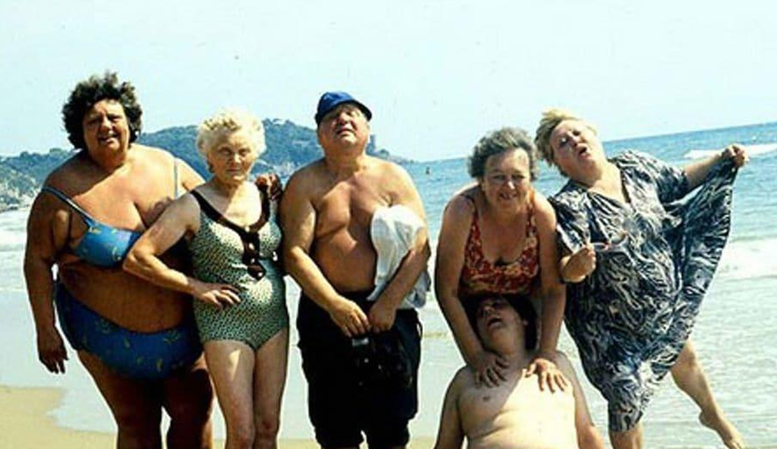
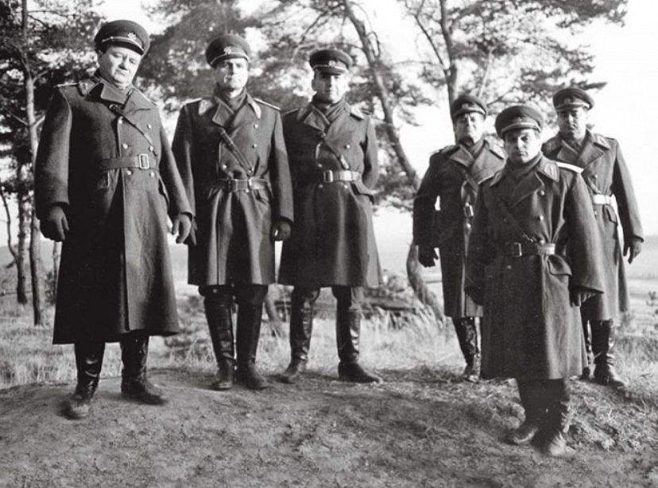
Spor o Tankový prapor
https://archiv.ihned.cz/c1-54359400-jak-se-tocil-tankovy-prapor

Slide 23
Povinný film
Tankový prapor
r. Vít Olmer
1991

Slide 24
Povinná četba
Mette Hjort: The cinema of a small nation
Bude ve studijních materiálech
Wohlhofner, Vladimír (1991): Spor o první soukromý film. Scéna, č. 14.
http://archiv.ucl.cas.cz/index.php?path=Scena/16.1991/14/5.png
http://archiv.ucl.cas.cz/index.php?path=Scena/16.1991/14/8.png

Slide 25
Dobrovolná četba
Jak se točil Tankový prapor, Hospodářské noviny
Ve studijních materiálech

